Slide 1
Internet e dintorni
IPSIA A.Castigliano - Asti - 7 Maggio 2016
Luca Deboli – luca.deboli@gmail.com
Fabrizio Fiorucci – fiorucci@oasi.asti.it
Associazione OASI – http://oasi.asti.it

Slide 2
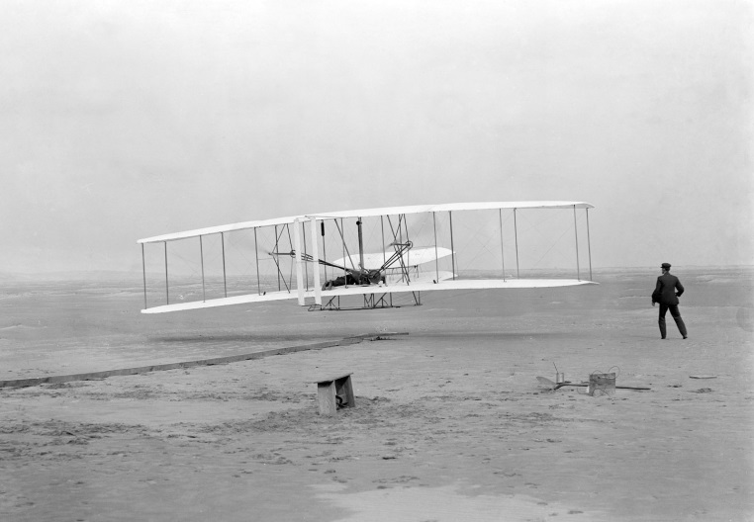
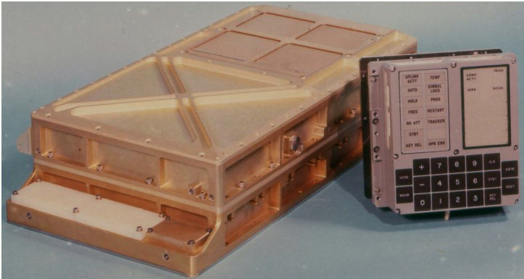
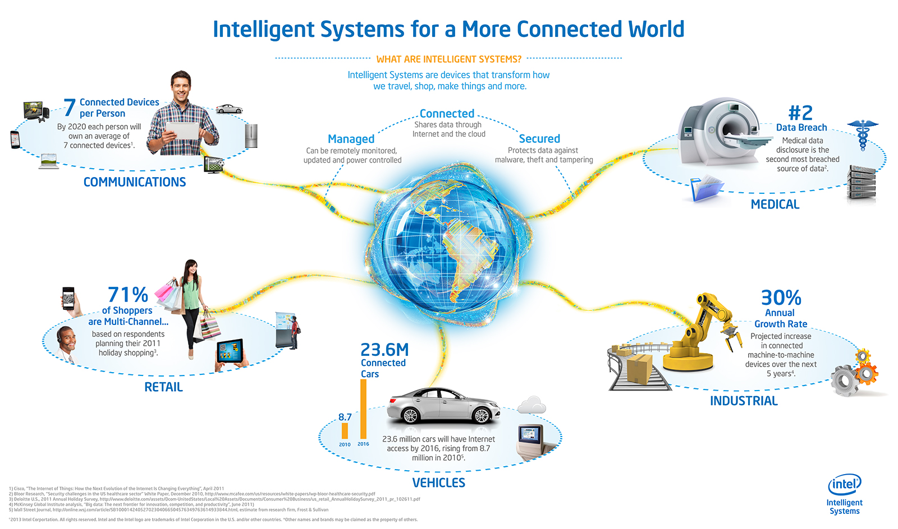
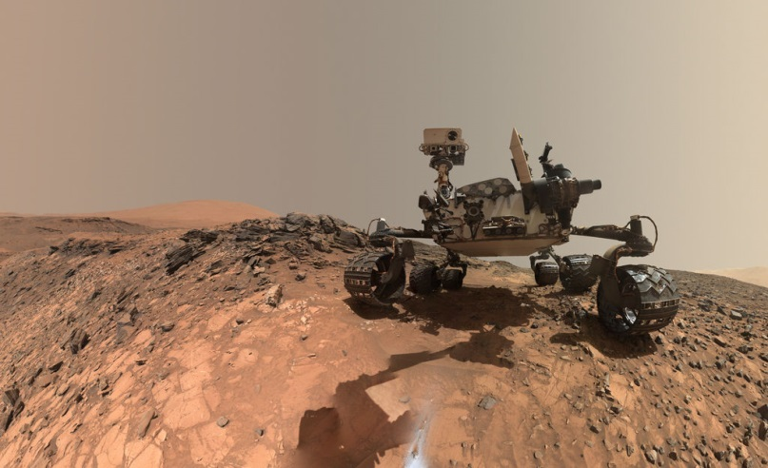
La rivoluzione del 20mo secolo
1969 – L’uomo sulla Luna
1903 – Primo volo dei fratelli Wright
1980 – Nasce il World Wide Web
2012 – Curiosity su Marte

Slide 3
In principio era ARPAnet
Anni 50: Nasce in USA, Gran Bretagna e Francia
Anni 60 e 70: Usata per fini militari e di ricerca
1974: Nasce il termine «Internet»
1980: Nasce il World Wide Web (WWW)
Anni 80: apertura verso il mondo «pubblico»
30 Aprile 1986 – Primo nodo Internet italiano (CNR)
22 Aprile 1995 – Primo nodo Internet ad Asti e provincia – http://oasi.asti.it

Slide 4
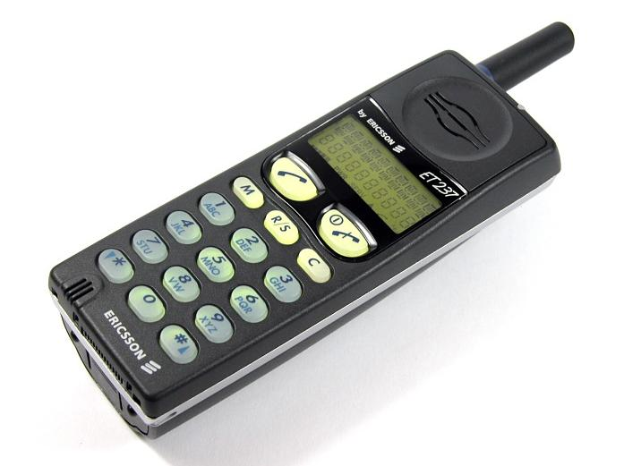
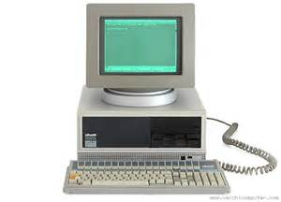
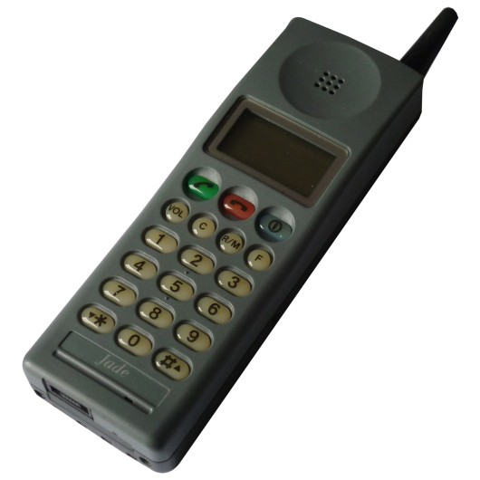
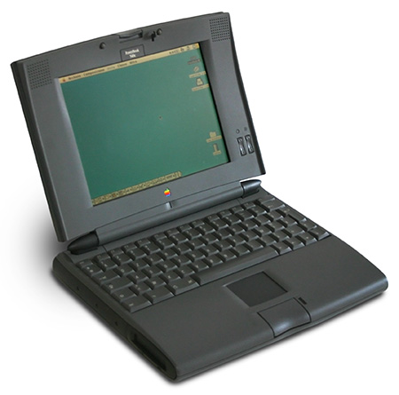
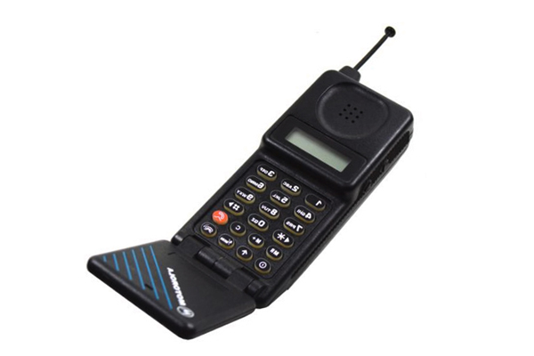
Cosa usavamo

Slide 5
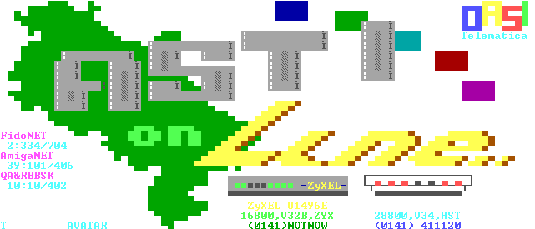
Cosa avevamo

Slide 6
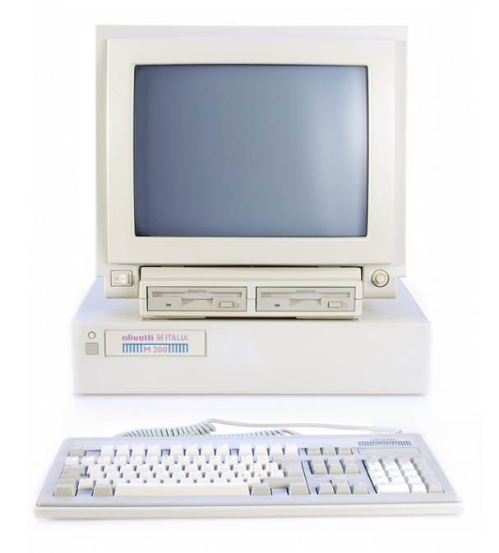
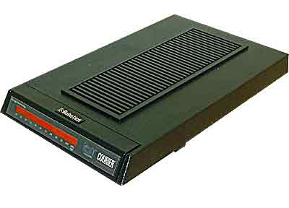
Come ci collegavamo
(0141) 41.11.20
Velocità: 0.001Mbit
ADSL: 20Mbit
4G LTE: 15Mbit

Slide 7
Cosa non avevamo

Slide 8
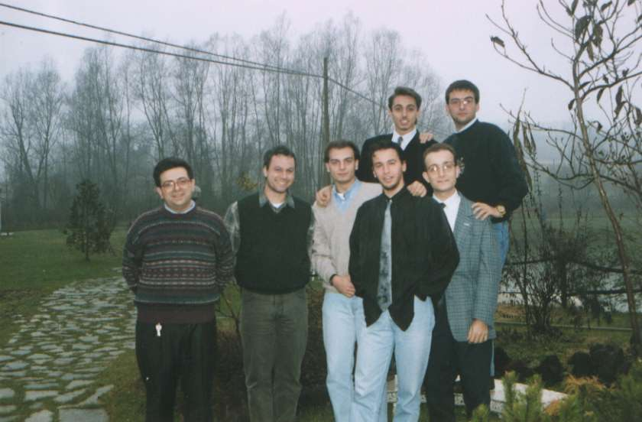
Come eravamo – Novembre 1995

Slide 9
Da cosa siamo partiti
Curiosità e passione
per la tecnologia
Nerd

Slide 10
Cosa abbiamo fatto
OASI – Organizzazione Astigiana Sviluppo Informatico
Primo server Internet di Asti e provincia - http://oasi.asti.it
E-mail, Siti web, Server per giochi online
Prime (rudimentali) chat
Circa 200 utenti Internet in Asti e provincia nel 1995
Stand alla Fiera di Asti del 1995
Corsi su Informatica ed Internet
Moltissima ESPERIENZA e DIVERTIMENTO

Slide 11
Dove siamo oggi

Slide 12
Internet oggi
Social Network
Social Chat
Servizi online
Internet Mobile
Sempre connessi
Conoscenza
Sicurezza e Privacy

Slide 13
Cosa sa Internet di me
Un esperimento interessante...

Slide 14
Big Data – Di cosa si tratta?
4,6 miliardi di smartphone attivi nel mondo
2 miliardi di persone hanno accesso a Internet
Raccolta massiccia e continua di dati personali
Profilazione
Deep Face
Vendita dei dati
Facebook oggi vale circa 330 MILIARDI di DOLLARI
Siamo sicuri di come ci muoviamo?

Slide 15
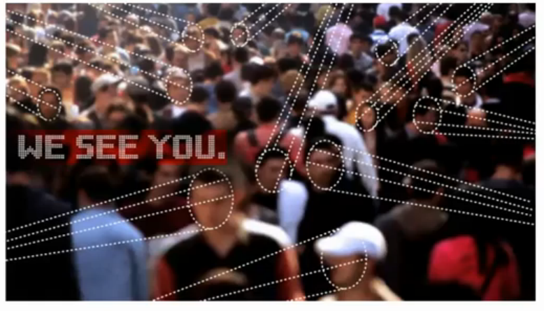
Deep Face

Slide 16
Un semplice test
Allievo/a «X»:
Utilizzo di Snapchat, Instagram, Google+
Dati di madre, padre, zia, cugino, cugina, migliore amica, etc
Dati dell’ex partner e di quello attuale
Informazioni sulla vita sentimentale e strettamente privata
Informazioni sulla partecipazione a corsi ed attività studentesche
Gusti musicali, letterari, etc
Informazioni su religione e credo
Informazioni sulle idee politiche

Slide 17
Come abbiamo fatto?
Veloce analisi tramite Facebook
Ricerche su Google
Tempo totale: 30 minuti

Slide 18
Internet: Istruzioni per l’uso
Internet è il mezzo più potente a nostra disposizione per accedere al sapere umano, superando lo spazio ed il tempo
Può aiutarci a migliorare la vita o a rovinarcela
Va usato con consapevolezza

Slide 19
In conclusione...
Il modo migliore per vagliare tutte le diverse opinioni e possibilità è porsi delle domande e cercare le risposte. Con Internet possiamo.
«la mente va tenuta ben aperta, ma non così tanto che il cervello ne cada fuori» – Carl Sagan

Slide 20
http://oasi.asti.it

